Slide 1
Metode VKO
Prof. dr Mirjana Misita

Slide 2
Jednokriterijumske metode optimizacije
karakterišu se jednim kriterijumom optimalnosti i skupom ograničenja.
Najčešće se kriterijum optimalnosti opisuje analitičkom funkcijom koja je neprekidna i diferencijabilna na celoj oblasti definisanosti. Optimalno rešenje se nalazi iz uslova ekstema (minimuma ili maksimuma) kriterijuma optimalnosti. Međutim, razvijeni su i mnogobrojni postupci pomoću kojih se korak po korak dolazi do optimalnog rešenja (npr. simplex metoda kod linearnog programiranja).

Slide 3
Višekriterijumska optimizacija
Rešenje gotovo svakog problema koji egzistira u preduzeću zavisi od više kriterijuma optimalnosti. Stoga, ovi problemi mogu da se postave kao zadaci višekriterijumske optimizacije koji su u literaturi označeni kao MCDM (Multi Criteria Decision Making) problemi.
Problemi MCDM se međusobno vrlo razlikuju. Generalno, ovi problemi se klasifikuju u dve grupe:
Višeatributivno donošenje odluka – MADM (Multi Attribute Decision Making),
Višeciljno donošenje odluka – MODM (Multi Objective Decision Making).

Slide 4
Navedena klasifikacija MCDM problema napravljena je sa aspekta načina rešavanja problema. Osnovna razlika između MADM i MODM problema definiše se na sledeći način:
MADM problemi su postavljeni kao problemi izbora najbolje alternative iz skupa raspoloživih alternativa, a MODM problemi su problemi planiranja.
Ove dve grupe se dalje diferenciraju na dve podgrupe. Kriterijum diferenciranja je način opisivanja vrednosti promenljivih koje egzistiraju u modelu. Ove podgrupe su:
deterministički modeli,
nedeterministički modeli.

Slide 5
Osnovna karakteristika MADM (višeatributivno donošenje odluka) problema jeste u sledećem: ovi problemi su problemi izbora i rangiranja alternativa, u smislu više atributa, koje pripadaju limitiranom skupu alternativa. Vrednosti atributa su determinističke ili opisane lingvističkim iskazima.
Opšte karakteristike MODM (višeciljno donošenje odluka problema) su:
(1) unapred se definiše skup ciljeva koji su kvantifikovani,
(2) postoji unapred definisan skup ograničenja,
(3) postoji proces dobijanja i razmene informacija između postavljenih kvantifikovanih i/ili nekvantifikovanih ciljeva.

Slide 6
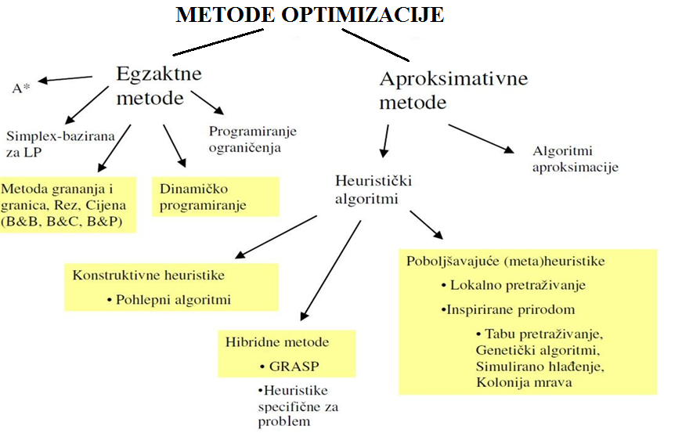

Slide 7
Metode matematičkog programiranja su:
Metode linearnog programiranja
Metode geometrijskog programiranja
Metode celobrojnog linearnog programiranja
Metode dinamičkog programiranja

Slide 8
Klasifikacija
U zavisnosti od postojanja ograničenja, razlikujemo:
uslovne optimizacije, odnosno optimizacije u prisustvu ograničenja,
bezuslovne optimizacije kada promenljive xj nisu međusobno uslovljene jednačinama i/ili nejednačinama.

Slide 9
Klasifikacija
U zavisnosti da li su parametri u optimizacionom problemu poznati, slučajnog karaktera ili neodređeni, razlikujemo:
determinističke zadatke
zadatke stohastičke optimizacije
zadatle optimizacije u uslovima neodređenosti

Slide 10
U stohastičkim sistemima parametri sistema ili posmatrani proces imaju slučajan karakter opisan metodama iz teorije verovatnoće i statistike.
Postoje dve velike grupe metoda stohastičke optimizacije:
implicitne i eksplicitne metode.
Implicitne metode se mogu primenjivati samo za diskretne stohastičke probleme u kojima je broj mogućih rešenja relativno mali, tj. takav da se svako rešenje može analizirati. U primeni ovih metoda razlikuju se sledeća tri osnovna koraka:
1. Odrede se sve moguće realizacije slučajnih veličina;
2. Urade se determinističke optimizacije za svaku realizaciju;
3. Analiziraju se rezultati i izabere rešenje.
Tipična primena ovih metoda je na probleme odlučivanja u uslovima neizvesnosti i rizika koji su modelirani stablom odlučivanja.
Eksplicitne metode stohastičkog programiranja se primenjuju za
diskretne i kontinualne stohastičke probleme. Pritom se može desiti da stohastičku prirodu ima kriterijumska funkcija i/ili funkcije ograničenja. Optimizacioni zadatak se može postaviti na različite načine.

Slide 11
Kada su parametri u kriterijumskoj funkciji stohastičke prirode, uobičajena su sledeća dva pristupa.
Treba odrediti x tako da se dobije maksimum matematičkog očekivanja kriterijumske funkcije
max E [ f(x)] .
x∈D
Treba odrediti x tako da se dobije maksimum verovatnoće da je kriterijumska funkcija veća od neke zadate vrednosti
max Pr [ f(x) ≥ f0 ]
x∈D

Slide 12
Sledeća podela problema optimizacije je na
 kontinualne i
 diskretne.
U kontinualnim problemima upravljačke promenljive uzimaju vrednosti iz skupa realnih problema.
U diskretnim problemima postoji dodatno ograničenje da upravljačke promenljive mogu da uzmu samo određene diskretne vrednosti iz skupa realnih brojeva. Obično se radi o skupu celih brojeva, o skupu prirodnih brojeva i nule, ili o binarnom skupu {0,1}.

Slide 13
Značajnu klasu zadataka optimizacije predstavljaju problemi optimalnog upravljanja sistemima. To su zadaci određivanja upravljanja kao funkcije vremena. Upravljanjem treba posmatrani sistem, uz poštovanje određenih uslova i ograničenja, u nekom vremenskom intervalu prevesti iz početnog u željeno stanje a da pri tome izabrani kriterijum, tzv. indeks performanse, dobije ekstremnu vrednost. Rešenje zadatka optimalnog upravljanja nisu brojevi već funkcije. To je bitna razlika u odnosu na do sada razmatrane zadatke optimizacije. Nekom upravljanju, tj. nekoj određenoj vremenskoj funkciji, pridružuje se broj koji označava kvalitet upravljanja. Drugim rečima, indeks performanse je preslikavanje skupa funkcija na skup tačaka

Slide 14
Uslovi za optimalnosti
Od svih mogućih rešenja koja zadovoljavaju ograničenja razmatranog problema, optimalno rešenje je ono koje daje ekstremnu (maksimalnu, minimalnu) vrednost kriterijumske funkcije. Samo u najtrivijalnijim problemima je moguće ispitati sva dopustiva rešenja i njihovim prostim poređenjem utvrditi ono koje daje optimalnu vrednost. Zbog toga je važno razviti postupke kojima se mogu najpre generisati kandidati za optimalno rešenje a onda i proveriti da li je neko od njih optimalno. Ovi postupci se u klasičnoj optimizaciji zasnivaju na utvrđivanju i korišćenju uslova koje treba da zadovolji i osobina koje poseduje optimalno rešenje.

Slide 15
Optimalno rešenje ne mora da bude jedinstveno:
više rešenja mogu da kao rezultat daju optimalnu (maksimalnu, minimalnu) vrednost kriterijuma.
U opštem slučaju korisno bi bilo pronaći uslove koje neko rešenje mora da zadovolji da bi bilo optimalno dok druga dopustiva rešenja mogu ali ne moraju da zadovolje.
Takvi uslovi se nazivaju potrebni uslovi za optimalnost, odnosno potrebni uslovi optimalnosti.

Slide 16
Potrebni uslovi za optimalnost rešenja kada je kriterijumska funkcija diferencijabilna razmatrani su još u elementarnoj matematici.
Neka je f(x) neprekidna funkcija čiji je i prvi izvod takođe neprekidna funkcija.
(Za takve funkcije se kaže da pripadaju klasi C1. Uopšte, za neprekidne funkcije čiji je n-ti izvod takođe neprekidna funkcija kaže se da pripadaju klasi Cn.)
Ako se pretpostavi da se maksimum (minimum) funkcije f(x) ne postiže za x = ±∞, onda se maksimum (minimum) može pojaviti samo u tačkama u kojima je nagib $\frac{df(x)}{dx}$ potreban uslov za optimum je jednak nuli, slika. = 0
Prema tome potreban uslov za $\frac{df(x)}{dx}=0$ za optimalnu vrednost x.

Slide 17
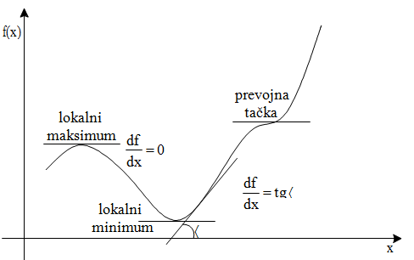

Slide 19
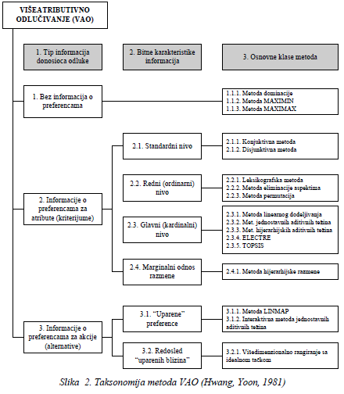

Slide 20
Metod dominacije
Metoda dominacije Metoda dominacije je najjednostavnija i najstarija metoda VAO.
Suština je sledeća: nisu potrebne nikakve transformacije atributa, a usvaja se akcija koja dominira nad svim ostalim.
Dominacija se utvrđuje komparacijom parova akcija. Jedna akcija je dominantna u odnosu na drugu ako je bolja u jednom ili više atributa, a u ostalim je najmanje jednaka.
Eliminiše se akcija nad kojom je ustanovljena dominacija i postupak se nastavlja sve dok ne ostane akcija koja dominira nad svim ostalim.

Slide 21
Tehnika dominacije je jednostavna i logična, ali u praksi se često dešava da se rešenje ne može ostvariti na ovaj način. Naime, retke su situacije kada jedna akcija dominira prema svim kriterijumima i kada je izbor tako očigledan.
Na primer, u matrici odlučivanja za primer, dominirala bi akcija a4, ako bi imala povoljnije vrednosti za A3 i A4.

Slide 22
Metoda MAXMIN
Metoda MAXIMIN odvija se na sledeći način: nakon neke od transformacija atributa, za svaku akciju identifikuje se najniža vrednost atributa i bira se akcija koja ima najveću vrednost njenog najnižeg atributa, odnosno akcija koja ima maksimum (po akcijama) od minimalnih vrednosti (po atributima).
Metoda MAXIMIN teži da maksimalno “podigne” najlošije vrednosti po atributima i zbog toga po svojoj suštini i logici u potpunosti odgovara kriterijumu pesimizma (MAXIMIN kriterijum) u analizi odlučivanja bez uzorkovanja.

Slide 23
Metoda MAXMAX
Metoda MAXIMAX odvija se na sledeći način: nakon neke od transformacija atributa, za svaku akciju identifikuje se najviša vrednost atributa i bira se akcija koja ima najveću vrednost njenog najvišeg atributa, odnosno akcija koja ima maksimum (po akcijama) od maksimalnih vrednosti (po atributima).
Metoda MAXIMAX teži da maksimalno “podigne” najbolje vrednosti po atributima i zbog toga po svojoj suštini i logici u potpunosti odgovara kriterijumu optimizma (MAXIMAX kriterijum) u analizi odlučivanja bez uzorkovanja.

Slide 25
Konjuktivna i disjunktivna metoda
Ove metode zahtevaju od donosioca odluke da definiše minimalne vrednosti pojedinih atributa koje je spreman da prihvati. Definisane vrednosti predstavljaju standardni nivo informacija o kriterijumima, ${x_{}^{0}}_{j}$- minimalno zadovoljavajuće vrednosti kriterijuma (${x_{}^{0}}_{j}$ je standardni nivo od $x_{j}$).
Konjuktivna metoda (metoda zadovoljavanja) utvrđuje da je prihvatljiva akcija koja u potpunosti zadovoljava postavljene zahteve za vrednosti kriterijuma.
Disjunktivna metoda utvrđuje da je prihvatljiva akcija koja zadovoljava bar jedan postavljeni zahtev za vrednosti kriterijuma.

Slide 26
Neka su definisane vrednosti ${x_{}^{0}}_{j}$= (1200, velika, velika, mala).
Osenčena su polja koja zadovoljavaju postavljene zahteve.
Prema definisanim zahtevima konjuktivna metoda ne daje rešenje jer ne postoji akcija koja zadovoljava sve zahteve. Zbog toga se rešenje po konjuktivnoj metodi dobija snižavanjem postavljenih zahteva. Rešenje se postiže uz najmanje promene početnih zahteva ako se promeni zahtev kod atributa A4 (mala - prosečna). Tada akcija a3 ispunjava sve uslove i ona se bira kao rešenje.
S druge strane, prema definisanim zahtevima disjunktivna metoda određuje da su prihvatljive sve akcije pošto svaka ispunjava bar jedan zahtev. Zbog toga se rešenje po disjunktivnoj metodi dobija zaoštravanjem postavljenih zahteva. Međtim, u ovom slučaju rešenje se ne može postići ni uz najoštrije zahteve x0j = (1600, veoma velika, veoma velika, veoma mala). Tada čak tri akcije (a2, a4 i a6) ispunjavaju pojedine uslove, pa je po ovoj metodi izbor najpovoljnije akcije nemoguć. Zaključak je da disjunktivna metoda nije primenljiva u opštim uslovima.

